Slide 1

Persuasive Presentations
SESSION VI: GROUPS & TEAMS (IN) ACTION
Notes:
Slot trước cta học về Meetings, các bạn đã đưa ra các vấn đề tại sao hội họp lại nhàm chán, một trong các lí do lớn nhất là do nội dung họp ko thú vị, ko làm cho người họp tập trung được. Vậy đến bài này, cta sẽ xem xét vấn đề xoay quanh cách để truyền đạt ttin một cách thú vị và thu hút, thuyết trình một cách thuyết phục

Slide 2
Chapter outlines
What Is Persuasion?
Meeting the Listener’s Basic Needs
Speaking Ethically and Avoiding Fallacies
Elevator Speech
Notes:
Khi cta xem truyền hình, quảng cáo sẽ thu hút sự chú ý của bạn, cho dù bạn có chủ đích muốn xem hay không. Khi bạn sử dụng Internet, các quảng cáo bật lên thường xuất hiện. Trong thời đại mạng Internet bùng nổ và con người sử dụng mxh rất nhiều, có nghĩa là bạn đã bị bao vây, thậm chí ngập tràn bởi những thông điệp thuyết phục xuất hiện hàng ngày trên các nền tảng đó. Các phương tiện thông tin đại chúng nói chung và truyền hình nói riêng có tác động đáng kể đến nhận thức con người mà bạn chắc chắn sẽ nhận ra.
Cta có thể điểm qua một số con số thống kê cơ bản:
- Một người bình thường xem từ bốn trăm đến sáu trăm quảng cáo mỗi ngày — tức là bốn mươi triệu đến năm mươi triệu vào thời điểm cta sáu mươi tuổi. Cứ mười một quảng cáo thì có một quảng cáo có thông điệp trực tiếp về cái đẹp.
- Ở tuổi mười tám, thanh thiếu niên Mỹ trung bình sẽ dành nhiều thời gian xem tivi hơn - 25.000 giờ - so với học trong lớp
- Ở VN: Theo số liệu thống kê từ báo cáo Digital Vietnam in 2021, mức thời gian online của người dùng từ 3.1 giờ tăng lên đỉnh điểm 4.2 giờ trong đại dịch và hiện vẫn ở mức 3.5 giờ mỗi ngày. Điều đó thể hiện xu hướng con người đang ngày càng phụ thuộc vào Internet trong các hoạt động hàng ngày.
- Trong năm 2020, có khoảng 68,17 triệu người Việt Nam trực tuyến (chiếm 70% dân số) thông qua các nền tảng, ứng dụng khác nhau. Đáng chú ý là có tới 65 triệu người trong số họ là người dùng mạng xã hội tích cực (chiếm 67% dân số) và 99% trong số này thường xuyên sử dụng bằng điện thoại di động.
97% người Việt Nam có thói quen truy cập Internet hàng ngày, trong số đó có 95% là xem video. Con số này nhấn mạnh tầm quan trọng của việc sử dụng video như một hình thức tiếp thị của thời đại mới.

Slide 3
LEARNING OBJECTIVES
By the end of this section, you will be able to:
Demonstrate an understanding of the importance of persuasion.
Describe similarities and differences between persuasion and motivation.
Identify and describe several basic needs that people seek to fulfill when they communicate.
Demonstrate the importance of ethics as part of the persuasion process.
Identify and provide examples of eight common fallacies in persuasive speaking.
Discuss the basic parts of an elevator speech.
Create an effective elevator speech.

Slide 4
1. What Is Persuasion?
Persuasion is an act or process of presenting arguments to move, motivate, or change your audience
Persuasion can be implicit or explicit and can have both positive and negative effects.
Notes:
Vậy cụ thể persuasion là gì? Sự thuyết phục - một hành động hoặc quá trình trình bày lý lẽ để thúc đẩy hoặc thay đổi hành động, ý kiến của người nghe.
Sự thuyết phục có thể là ngụ ý hoặc thể hiện rõ ràng, mang lại tác động tích cực hoặc tiêu cực. Bản thân cta trong cs hàng ngày đều có những mong muốn, yêu cầu đối với người khác, và cách để cta đạt được mục tiêu chính là phải thuyết phục được đối phương. VD: xin bố mẹ cho đi chơi về muộn/ đi chơi xa (cta thường phải lựa chọn cân nhắc xem sẽ thuyết phục ai? bố hay mẹ? dựa vào phán đoán khả năng được cho phép của ai sẽ cao hơn).
Truyền thông đại chúng chứa đựng các thông điệp thuyết phục, thường được gọi là tuyên truyền. Các con số thống kê lúc nãy cta nói đến càng khẳng định tính thực tế của persuasive presentation khi chúng xuất hiện hàng ngày hàng giờ trên các phương tiện truyền thông hay mxh

Slide 5
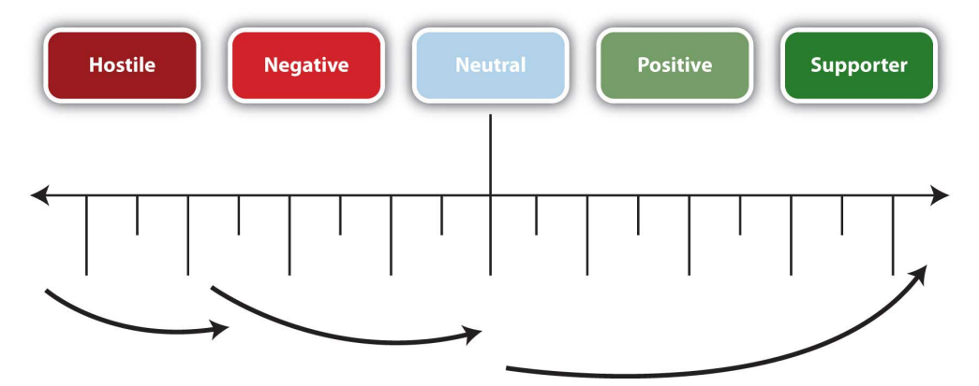
Measurable Gain
Notes:
Khi cta cố gắng thuyết phục một ai đó, hãy nhìn vào khái niệm về lợi ích có thể đo lường được (mesuarable gain), một hệ thống đánh giá mức độ mà người nghe, người xem phản hồi một thông điệp thuyết phục. Bạn có thể củng cố niềm tin hiện có ở các thành viên đã xuôi theo quan điểm của bạn và thuyết phục họ dễ dàng hơn. Bạn cũng có thể khiến các thành phần đang phản đối xem xét một trong những lập luận của bạn và chuyển từ lập luận thù địch sang vị trí trung lập hơn. Mục tiêu trong mỗi trường hợp là đưa khán giả đến gần hơn quan điểm của bạn và đứng về phía bạn. Một số thay đổi có thể nhỏ nhưng có thể đo lường được và đó được coi là lợi ích. Lần tới khi một khán giả thù địch xem xét vấn đề, họ có thể cởi mở hơn với vấn đề đó

Slide 6
2. Meeting the Listener’s Basic Needs
How to meet the listener’s basic needs is central to effective communication?
Getting someone to listen to what you have to say involves a measure of persuasion, and getting that person to act on it might require considerable skill.
Notes:
Trong phần này, chúng ta sẽ xem xét lý do tại sao chúng ta giao tiếp, nhận biết trọng tâm để giao tiếp hiệu quả là cách đáp ứng nhu cầu cơ bản của người nghe. Việc khán giả cân nhắc lý do tại sao bạn thuyết phục họ là điều bình thường và bằng cách đáp ứng các nhu cầu cơ bản của đối tượng, cho dù họ là khách hàng, đồng nghiệp hay người giám sát, bạn sẽ thuyết phục họ cân nhắc quyết định của mình một cách hiệu quả hơn

Slide 7
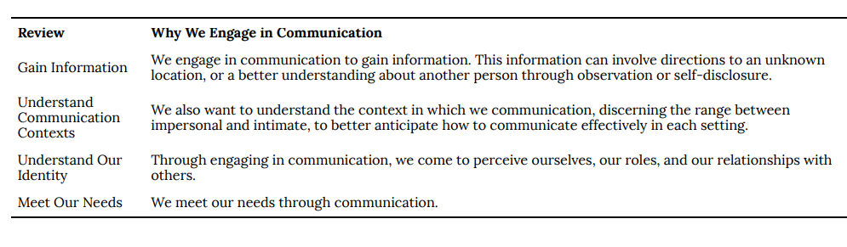
Reasons for Engaging in Communication
Notes:
Nói qua: Một số lí do tại sao cta lại tgia vào quá trình giao tiếp. Mục cuối: meet our needs -> Cụ thể là gì? -> slide sau

Slide 8
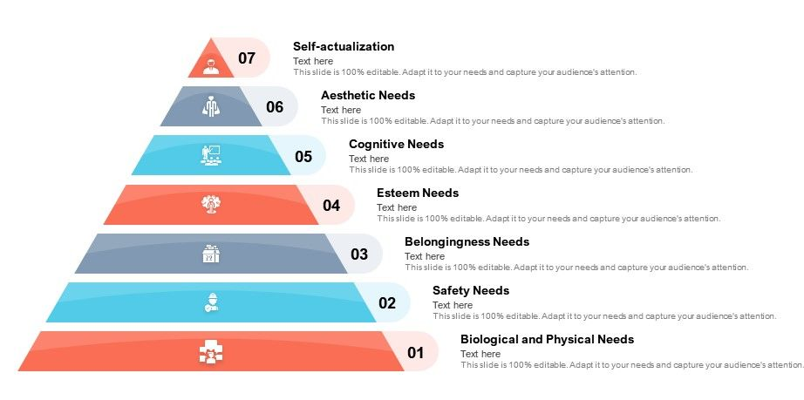
Maslow’s Hierarchy
Notes:
Maslow hierarchy - Tháp nhu cầu của Maslow: đã nói đến từ buổi trước: các nhu cầu của con người:
Tháp cơ bản: 5 tầng chính:
Tầng thứ nhất: Các nhu cầu căn bản nhất thuộc về "thể lý" (physiological) - thức ăn, nước uống, nơi trú ngụ, tình dục, bài tiết, thở, nghỉ ngơi.
Tầng thứ hai: Nhu cầu an toàn (safety) - cần có cảm giác yên tâm về an toàn thân thể, việc làm, gia đình, sức khỏe, tài sản được đảm bảo.
Tầng thứ ba: Nhu cầu được giao lưu tình cảm và được trực thuộc (love/belonging) - muốn được trong một nhóm cộng đồng nào đó, muốn có gia đình yên ấm, bạn bè thân hữu tin cậy.
Tầng thứ tư: Nhu cầu được quý trọng, kính mến (esteem) - cần có cảm giác được tôn trọng, kính mến, được tin tưởng.
Tầng thứ năm: Nhu cầu về tự thể hiện bản thân cường độ cao (self - actualization) - muốn sáng tạo, được thể hiện khả năng, thể hiện bản thân, trình diễn mình, có được và được công nhận là thành đạt.
Mô hình tháp Maslow mở rộng: thêm 3 bậc
- Nhu cầu nhận thức (Cognitive): nhu cầu về học hỏi, kiến thức, tò mò và hiểu biết.
Chẳng hạn: Bạn là nhân viên sale và đang ở mức 4, tuy nhiên bạn muốn học thêm 2 ngoại ngữ mới để phục vụ cho công việc. Bạn bỏ ra 2 năm kiên trì cuối cùng thành thạo ngoại ngữ. Vậy nhu cầu nhận thức đã được đáp ứng.
- Thu cầu thẩm mỹ (Aesthetic): nhu cầu về đánh giá, tìm kiếm vẻ đẹp về hình thức.
- Nhu cầu về tự tôn bản ngã (Self- Transcendence): Nhu cầu vượt qua mọi giới hạn của bản thân, tiến về nơi tiềm thức. Chẳng hạn như trực giác, linh cảm, tâm linh, lòng nhân hậu, bác ái. Ví dụ như bạn muốn đi từ thiện giúp đỡ các mảnh đời cơ nhỡ khó khăn.

Slide 9
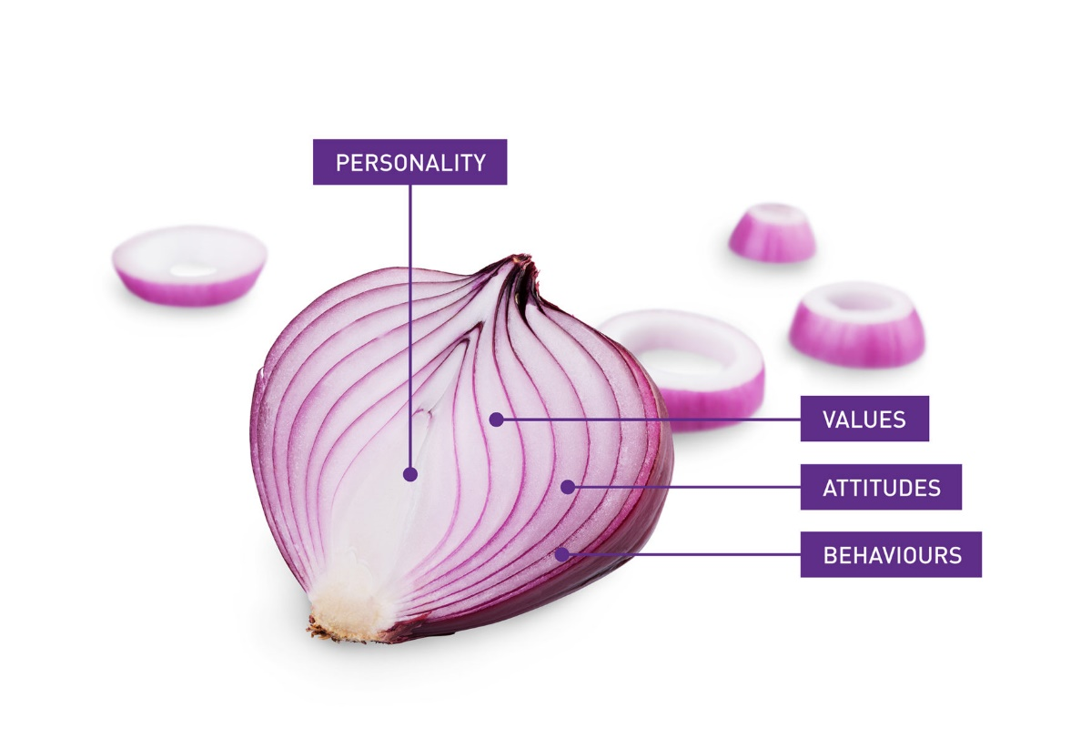
Social Penetration Theory
The social penetration theory, which describes how we move from superficial talk to intimate and revealing talk (Altman, I. and Taylor, D., 1973).
“Onion model”: we see how we start out on superficial level, but as we peel away the layers, we gain knowledge about the other person that encompasses both breadth and depth.
Notes:
Nói qua về model
-> Kết luận chung của chúng: Chúng ta phải vượt ra khỏi sự hiểu biết hời hợt nếu muốn tìm hiểu về một đối tượng hay vấn đề gì đó, bóc tách từng lớp và khía cạnh vấn đề, càm nhận sâu sắc hơn qua quá trình bộc lộ bản thân để trở nên biết và thấu hiểu rõ hơn

Slide 10
3. Speaking Ethically and Avoiding Fallacies
Fairness
Freedom
Ethics
Manipulation
Deception
Bias
Bribery
What comes to mind when you think of speaking to persuade?
Notes:
Deception: sự lừa gạt
Bribery: đút lót, hối lộ

Slide 11
Eleven Points for Speaking Ethically
DO NOT:
Use false, fabricated, misrepresented, distorted or irrelevant evidence to support arguments or claims.
Intentionally use unsupported, misleading, or illogical reasoning.
Represent yourself as informed or an “expert” on a subject when you are not.
Use irrelevant appeals to divert attention from the issue at hand.
Ask your audience to link your idea or proposal to emotion-laden values, motives, or goals to which it is actually not related.
Deceive your audience by concealing your real purpose, by concealing self-interest, by concealing the group you represent, or by concealing your position as an advocate of a viewpoint.
Distort, hide, or misrepresent the number, scope, intensity, or undesirable features of consequences or effects.
Use “emotional appeals” that lack a supporting basis of evidence or reasoning.
Oversimplify complex, gradation-laden situations into simplistic, two-valued, either-or, polar views or choices.
Pretend certainty where tentativeness and degrees of probability would be more accurate.
Advocate something which you yourself do not believe in.
Notes:
Tự đọc

Slide 12
4. Elevator Speech
An elevator speech is a presentation that persuades the listener in less than thirty seconds, or around a hundred words.
It takes its name from the idea that in a short elevator ride (of perhaps ten floors), carefully chosen words can make a difference.
Notes:
Nói qua

Slide 13
Creating an Elevator Speech
What is the topic, product or service?
Who are you?
Who is the target market? (if applicable)
What is the revenue model? (if applicable)
What or who is the competition and what are your advantages?
Notes:
Nói qua

Slide 14
Parts of an Elevator Speech
Speech Component | Adapted to Elevator Speech
Attention Statement | Hook + information about you
Introduction | What you offer
Body | Benefits; what’s in it for the listener
Conclusion | Example that sums it up
Residual Message | Call for action
Notes:
Nói qua

Slide 15
Example:
1. How are you doing?
2. Great! Glad you asked. I’m with (X Company) and we just received this new (product x)—it is amazing. It beats the competition hands down for a third of the price. Smaller, faster, and less expensive make it a winner. It’s already a sales leader. Hey, if you know anyone who might be interested, call me! (Hands business card to the listener as visual aid)

Slide 16
Activity
Try to make an elevator speech (2 min) to persuade:
a/ A 80 year-old grandma to buy a skateboard (nhóm 5) -> Quốc Anh
b/ A 35 year-old man to buy a skincare product (nhóm 2) -> Tuấn Anh
c/ A teacher to buy a sleep dress (nhóm 4) -> Đức Dương d/ A dentist to buy a luxury pair of sunglasses (nhóm 1) -> Kim Anh
e/ A mom to buy a PlayStation set for her 8 year-old boy (nhóm 3) -> Hải Nhật
Notes:
Cho làm câu trên edunext (CQ2-HN)

Slide 17
Key Takeaway
Persuasion is the act of presenting arguments for change, while motivation involves the force to bring about change. The concept of measurable gain assesses audience response to a persuasive message.
We are motivated to communicate in order to gain information, get to know one another, better understand our situation or context, come to know ourselves and our role or identity, and meet our fundamental interpersonal needs.
Speaking to persuade should not involve manipulation, coercion, false logic, or other unethical techniques.
You often don’t know when opportunity to inform or persuade will present itself, but with an elevator speech, you are prepared!

Slide 18
Exercises
Select an online advertisement that you find particularly effective or ineffective. Why does it succeed, or fail, in persuading you to want to buy the advertised product? Discuss your ideas with your classmates.
1. Consider your life in relation to Maslow’s hierarchy of needs. To what degree do you feel you have attained the different levels in the hierarchy? Two or three years ago, were you at the same level where you currently are, or has your position in the hierarchy changed? In what ways do you expect it to change in the future? Discuss your thoughts with your classmates.
Think of someone you have met but do not know very well. What kinds of conversations have you had with this person? How might you expect your conversations to change if you have more opportunities to get better acquainted? Discuss your thoughts with a classmate.
Find an example of an elevator speech online (YouTube, for example) and review it. Post the link and a brief summary of strengths and weaknesses. Share and compare with classmates

Slide 19


